Slide 1
离散数学
第5章 图的基本概念

Slide 2
主要内容
5.1 无向图及有向图
5.2 通路、回路和图的连通性
5.3 图的矩阵表示
5.4 最短路径、关键路径和着色
预备知识
多重集合——元素可以重复出现的集合
无序集——A&B={(x,y) | x∈A∧y∈B}

Slide 3
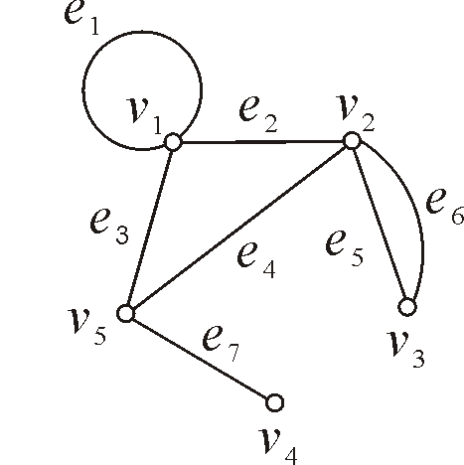
5.1 无向图及有向图
无向图与有向图
顶点的度数
握手定理
简单图
完全图
子图
补图
同构
定义5.1 无向图G = <V,E>, 其中
(1) V ≠ ∅为顶点集，其元素称为顶点.
(2) E为无序集V&V 的多重集，其元素称为无向边，简称边 .
例： 设
V = {v₁, v₂, …,v₅},
E = {(v₁,v₁), (v₁,v₂), (v₂,v₃), (v₂,v₃),
(v₂,v₅), (v₁,v₅), (v₄,v₅)}
则 G = <V,E>为一无向图

Slide 4
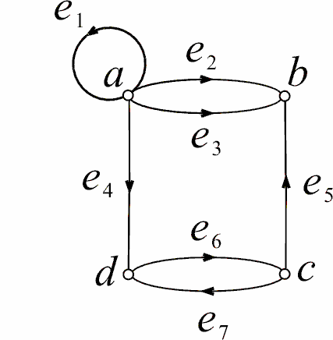
5.1 无向图及有向图
无向图与有向图
顶点的度数
握手定理
简单图
完全图
子图
补图
同构
定义5.2 有向图 D = <V, E>, 只需注意E是V×V 的多重子集
下图表示的是一个有向图，试写出它的V 和 E .
设
V = {v₁, v₂, v₃, v₄},
E = {<a,a>, <a,b>,<a,b>,<a,d>,
<c,b>, <c,d>, <d,c> }
= {e₁, e₂, e₃, e₄, e₅, e₆, e₇ }
注意：图的数学定义与图形表示，在同构（待叙）的意义下是一一对应的.

Slide 5
5.1 无向图及有向图
无向图与有向图
顶点的度数
握手定理
简单图
完全图
子图
补图
同构
通常用G表示无向图,D表示有向图,也常用G泛指无向图和有向图.
V(G), E(G), V(D), E(D): G和D的顶点集,边集.
n 阶图: n个顶点的图
零图: E = ∅
平凡图: 1 阶零图
空图: V=∅

Slide 6
5.1 无向图及有向图
无向图与有向图
顶点的度数
握手定理
简单图
完全图
子图
补图
同构
顶点和边的关联与相邻
定义5.3
设e=(u,v)是无向图G=<V,E>的一条边, 称u,v为e的端点, e与u ( v)关联.
若u ≠ v, 则称e与u ( v)的关联次数为1;若u=v, 则称e为环, 此时称e与u 的关联次数为2;
若w不是e端点, 则称e与w 的关联次数为0. 无边关联的顶点称作孤立点.
定义5.4
设无向图G=<V,E>, u,v∈V, e,e′∈E, 若(u,v) ∈E, 则称u,v相邻;
若e,e′至少有一个公共端点, 则称e,e′相邻.
设e=⟨u,v⟩是有向图的一条边,又称u是e的始点, v是e的终点, u邻接到v, v邻接于u.
若e的终点，是e′的始点，则称e,e′相邻.

Slide 7
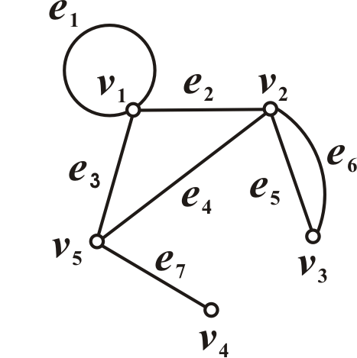
5.1 无向图及有向图
无向图与有向图
顶点的度数
握手定理
简单图
完全图
子图
补图
同构
定义5.5
(1) 设G = <V,E>为无向图, v∈V,
v的度数(度) d(v): v作为边的端点次数之和
悬挂顶点: 度数为1的顶点
悬挂边: 与悬挂顶点关联的边
G的最大度Δ(G) = max{d(v)| v∈V}
G的最小度δ(G) = min{d(v)| v∈V}
例 d(v₅) = 3, d(v₂) = 4, d(v₁) = 4, Δ(G) = 4, δ(G) = 1,
v₄是悬挂顶点, e₇是悬挂边, e₁是环

Slide 8
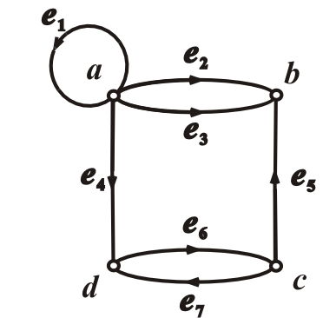
5.1 无向图及有向图
无向图与有向图
顶点的度数
握手定理
简单图
完全图
子图
补图
同构
设D = <V,E>为有向图, v∈V,
v的出度d⁺(v): v作为边的始点次数之和
v的入度d⁻ (v): v作为边的终点次数之和
v的度数(度)d(v): v作为边的端点次数之和
d(v)= d⁺(v)+ d⁻(v)
D的最大出度Δ+(D) =max{d⁺(v)|v∈V}
最小出度δ+(D) =min{d⁺(v)|v∈V}
最大入度Δ−(D) =max{d⁻(v)|v∈V}
最小入度δ−(D) =min{d⁻(v)|v∈V}
最大度Δ(D) =max{d(v)|v∈V}
最小度δ(D) =min{d(v)|v∈V}
例 d⁺(a)=4, d⁻(a)=1, d(a)=5,
d⁺(b)=0, d⁻(b)=3, d(b)=3,
Δ⁺(D)=4, δ⁺(D)=0, Δ⁻(D)=3,
δ⁻(D)=1, Δ(D)=5, δ(D)=3.

Slide 9
5.1 无向图及有向图
无向图与有向图
顶点的度数
握手定理
简单图
完全图
子图
补图
同构
图的度数序列
V={v₁, v₂, …, v_{n}}为无向图G的顶点集，称d(v₁), d(v₂), …, d(v_{n})为G的度数序列
如右图度数列:4,4,2,1,3
V={v₁, v₂, …, v_{n}}为有向图D的顶点集，
D的度数序列：d(v₁), d(v₂), …, d(v_{n})
D的出度序列：d⁺(v₁), d⁺(v₂), …, d⁺(v_{n})
D的入度序列：d⁻(v₁), d⁻(v₂), …, d⁻(v_{n})
如右图
度数列:5,3,3,3；出度列:4,0,2,1；入度列:1,3,1,2

Slide 10

5.1 无向图及有向图
无向图与有向图
顶点的度数
握手定理
简单图
完全图
子图
补图
同构
定理5.1（握手定理） 设G=<V,E>为任意无向图或有向图，V={v₁,v₂,…,v_{n}}, |E|=m, 则
证 G中每条边 (包括环) 均有两个端点，所以在计算G中各顶点度数之和时，每条边
均提供2度，m 条边共提供 2m 度.
定理5.2 设D=<V,E>为任意有向图，V={v₁,v₂,…,v_{n}}, |E|=m, 则
本定理的证明类似于定理5.1

Slide 11
5.1 无向图及有向图
无向图与有向图
顶点的度数
握手定理
简单图
完全图
子图
补图
同构
推论 任何图 (无向或有向) 中，奇度顶点的个数是偶数.
证 设G=<V,E>为任意图，令
V₁={v | v∈V∧ d(v)为奇数}
V₂={v | v∈V∧ d(v)为偶数}
则V₁∪V₂=V, V₁∩V₂=∅，由握手定理可知
由于2m, 均为偶数，所以 为偶数，但因为V₁中顶点度数为奇数，所以
|V₁| 必为偶数.
推论 任何图 (无向或有向) 中，奇度顶点的个数是偶数.
证 设G=<V,E>为任意图，令
V₁={v | v∈V∧ d(v)为奇数}
V₂={v | v∈V∧ d(v)为偶数}
则V₁∪V₂=V, V₁∩V₂=∅，由握手定理可知

Slide 12
5.1 无向图及有向图
无向图与有向图
顶点的度数
握手定理
简单图
完全图
子图
补图
同构
握手定理的应用
例 (3,3,3,4), (2,3,4,6,8)能成为图的度数列吗?
解 不可能. 它们都有奇数个奇度顶点.
例 已知图G有10条边, 4个3度顶点, 其余顶点的度数均小于等于2, 问G至少有
多少个顶点?
解 设G有n个顶点. 由握手定理,
2×10 = 4×3+其余顶点的度数≤ 4×3+2×(n-4)
解得 n≥8

Slide 13
5.1 无向图及有向图
无向图与有向图
顶点的度数
握手定理
简单图
完全图
子图
补图
同构
定义5.6
(1) 在无向图中,如果有2条或2条以上的边关联同一对顶点, 则称这些边为平行边, 平行边的条数称为重数.
(2)在有向图中,如果有2条或2条以上的边具有相同的始点和终点, 则称这些边为有向平行边, 简称平行边, 平行边的条数称为重数.
(3) 含平行边的图称为多重图.
(4) 既无平行边也无环的图称为简单图.
注意:简单图是极其重要的概念

Slide 14
5.1 无向图及有向图
无向图与有向图
顶点的度数
握手定理
简单图
完全图
子图
补图
同构
例
e₅和e₆
2
不是简单图
是平行边
重数为
是平行边,重数为
e₆和e₇
e₂和e₃ 2
不是平行边
不是简单图

Slide 15
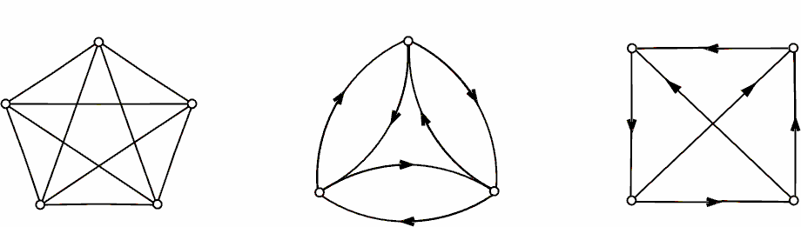
5.1 无向图及有向图
无向图与有向图
顶点的度数
握手定理
简单图
完全图
子图
补图
同构
n阶无向完全图K_{n}: 每个顶点都与其余顶点相邻的n阶无向简单图.
简单性质: 边数m = n(n-1)/2, Δ = δ = n-1
n阶有向完全图: 每对顶点之间均有两条方向相反的有向边的n阶有向简单图.
简单性质: 边数m=n(n-1), Δ = δ = 2(n-1),
Δ⁺ = δ⁺ = Δ⁻ = δ⁻ = n-1
K₅
3阶有向完全图

Slide 16
5.1 无向图及有向图
无向图与有向图
顶点的度数
握手定理
简单图
完全图
子图
补图
同构
定义5.8 设G=<V,E>, G ′=<V ′,E ′>是两个图
(1) 若V ′⊆V且E ′⊆E，则称G ′为G的子图, G为G ′的母图, 记作G ′⊆G
(2) 若G ′⊆G 且V ′=V，则称G ′为G的生成子图
(3) 若V ′⊂V 或E ′⊂E，称G ′为G的真子图
(4) 设V ′⊆V 且V ′≠∅, 以V ′为顶点集, 以两端点都在V ′中的所有边为边集的G的子图称作V ′的导出子图，记作 G[V ′]
(5) 设E ′⊆E且E ′≠∅, 以E ′为边集, 以E ′中边关联的所有顶点为顶点集的G的子图称作E ′的导出子图, 记作 G[E ′]

Slide 17
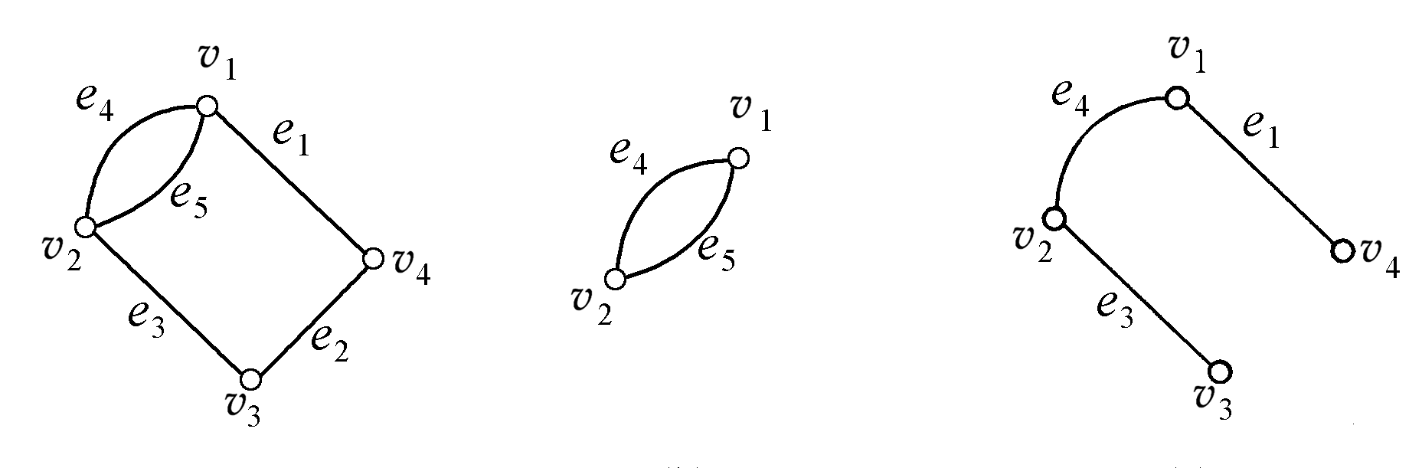
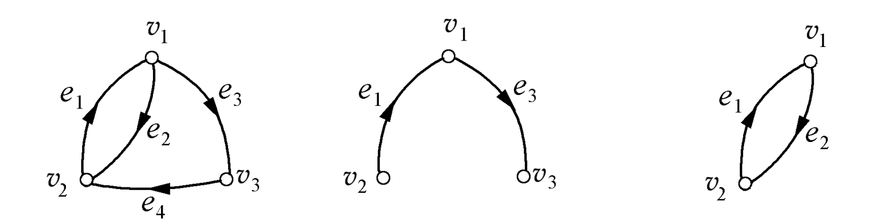
5.1 无向图及有向图
无向图与有向图
顶点的度数
握手定理
简单图
完全图
子图
补图
同构
导出子图实例
G
G[{v₁,v₂}]
G[{e₁,e₃,e₄}]
D
D[{e₁,e₃}]
D[{v₁,v₂}]

Slide 18
5.1 无向图及有向图
无向图与有向图
顶点的度数
握手定理
简单图
完全图
子图
补图
同构
生成子图实例
K₄的所有非同构的生成子图
已知阶数，下面由边数确定度数列：
0条边（0度）：0,0,0,0
1条边（2度）：1,1,0,0
2条边（4度）：3,1,0,0 (×); 2,2,0,0 (×); 2,1,1,0(√); 1,1,1,1(√)
3条边（6度）：3,3,0,0 (×); 3,2,1,0 (×); 3,1,1,1(√); 2,2,2,0(√); 2,2,1,1(√)
4条边（8度）：3,3,2,0 (×); 3,2,2,1(√) ; 2,2,2,2(√)
5条边（10度）：3,3,3,1 (×); 3,3,2,2(√)
6条边（12度）：3,3,3,3(√)

Slide 19
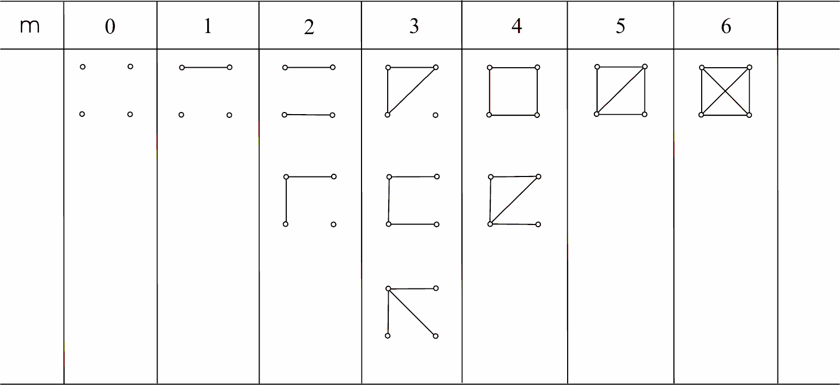
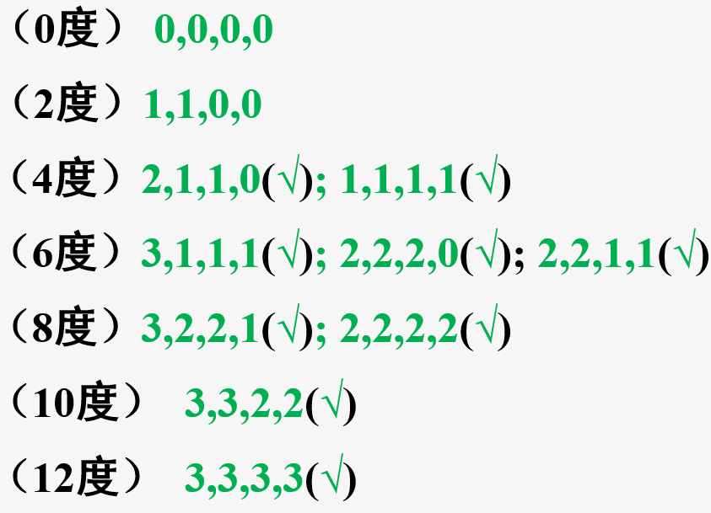
5.1 无向图及有向图
无向图与有向图
顶点的度数
握手定理
简单图
完全图
子图
补图
同构
K₄的所有非同构的生成子图

Slide 20
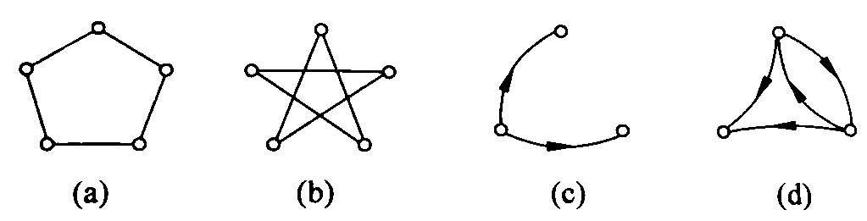
5.1 无向图及有向图
无向图与有向图
顶点的度数
握手定理
简单图
完全图
子图
补图
同构
定义5.9
设G=<V,E>为n阶无向简单图，以V为顶点集，以所有使G成为完全图K_{n}的添加边组成的集合为边集的图，称为G的补图，记作 .
若G ≅ （二者同构）, 则称G是自补图.

Slide 21
5.1 无向图及有向图
无向图与有向图
顶点的度数
握手定理
简单图
完全图
子图
补图
同构
定义 5.10
设G₁=<V₁,E₁>, G₂=<V₂,E₂>为两个无向图(有向图), 若存在双射函数 f: V₁→V₂, 使
得对于任意的v_{i}, v_{j}∈V₁,
(v_{i},v_{j})∈E₁（<v_{i},v_{j}>∈E₁）当且仅当
(f(v_{i}), f(v_{j}))∈E₂（<f(v_{i}), f(v_{j})>∈E₂），
并且, (v_{i},v_{j})（<v_{i},v_{j}>）与 (f(v_{i}), f(v_{j}))（<f(v_{i}), f(v_{j})>）的重数相同，则称G₁与G₂是同构
的，记作G₁≅G₂.

Slide 22
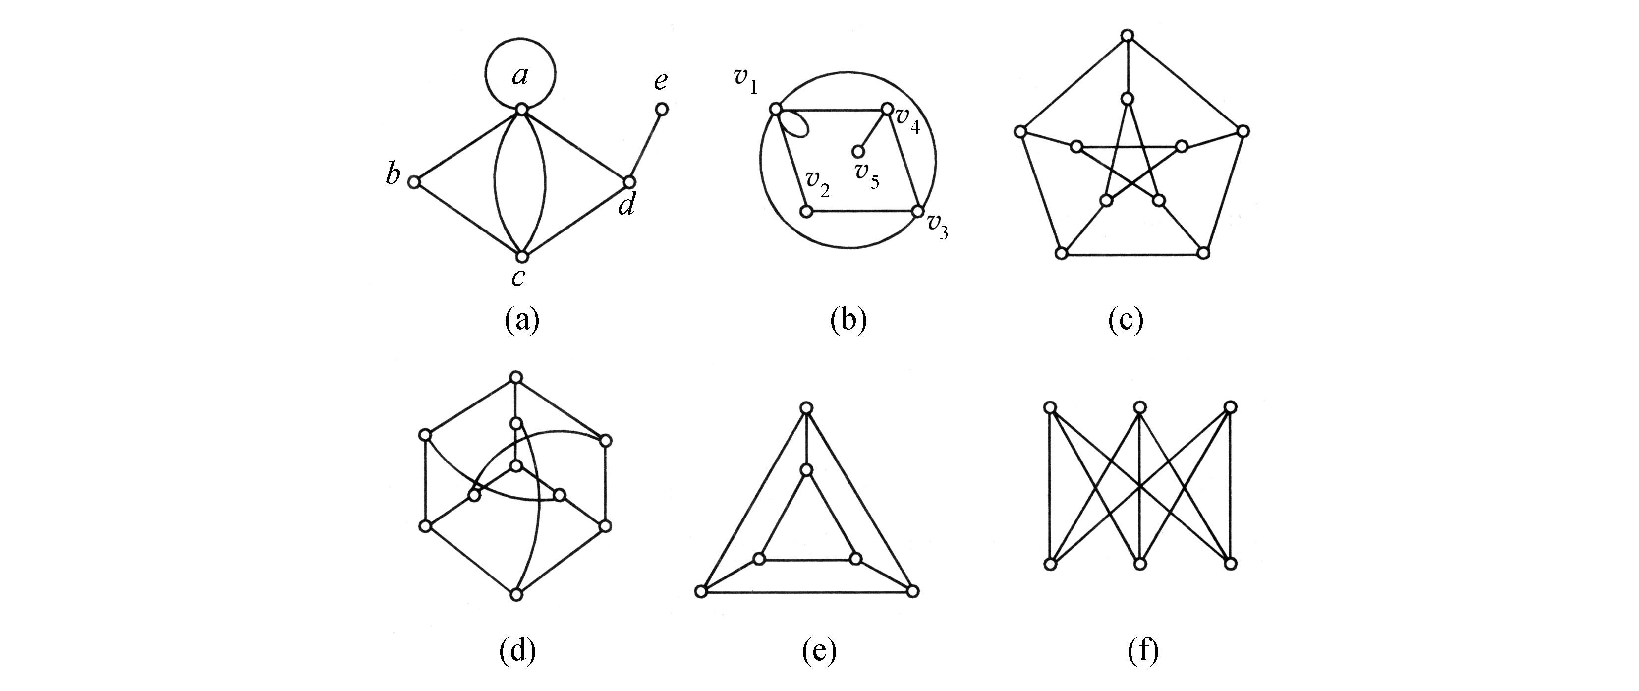
5.1 无向图及有向图
无向图与有向图
顶点的度数
握手定理
简单图
完全图
子图
补图
同构
同构实例
例1 证明下述2对图是同构的
彼得森图

Slide 23
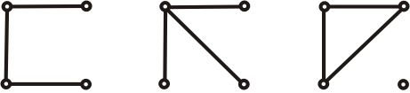
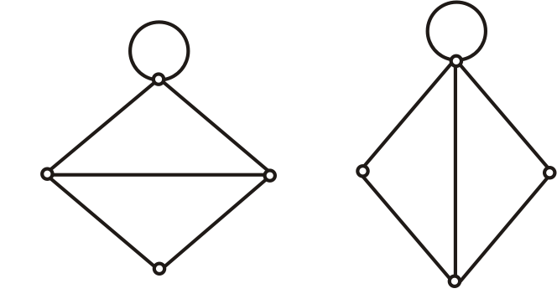
5.1 无向图及有向图
无向图与有向图
顶点的度数
握手定理
简单图
完全图
子图
补图
同构
同构实例
例2 试画出4阶3条边的所有非同构的无向简单图
例3 判断下述每一对图是否同构:
(1)
度数列不同
不同构

Slide 24
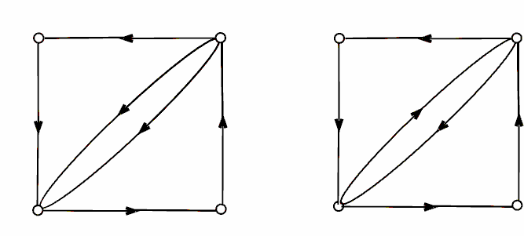
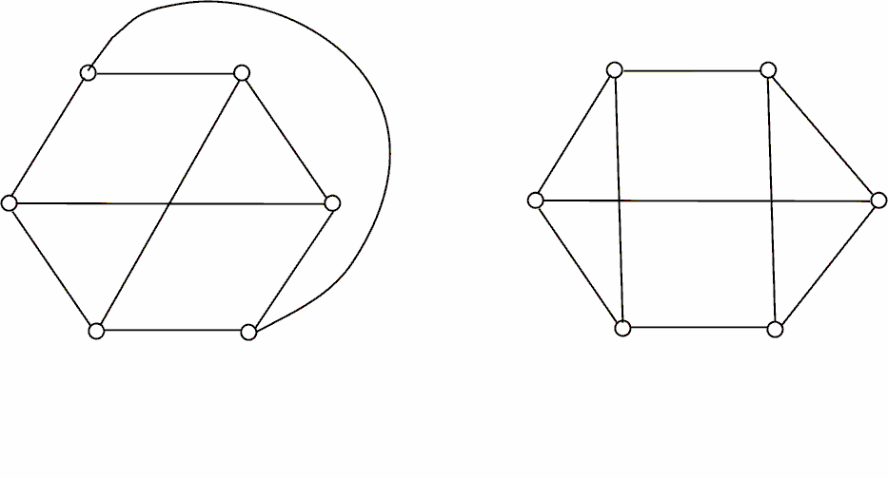
5.1 无向图及有向图
无向图与有向图
顶点的度数
握手定理
简单图
完全图
子图
补图
同构
同构实例
(2)
(3)
不同构
入(出)度列不同
不同构(左边没有三角形,右边有三角形)
注意:度数列相同
(a) (b)

Slide 25
5.1 无向图及有向图
无向图与有向图
顶点的度数
握手定理
简单图
完全图
子图
补图
同构
几点说明：
图之间的同构关系具有自反性、对称性和传递性.
以下是两图同构的必要条件, 但不是充分条件:
① 边数相同，顶点数相同
② 度数列相同(不计度数的顺序)
③ 对应顶点的关联集及邻域的元素个数相同，等等
若破坏必要条件，则两图不同构
至今没有找到判断两个图同构的多项式时间算法

Slide 26
5.2 通路、回路和图的连通性
通路与回路
无向图的连通性
有向图的连通性
割集
定义5.11
给定图G=<V,E>（无向或有向的），G中顶点与边的交替序列
Γ = v₀e₁v₁e₂…e_{l}v_{l}，v_{i−1}, v_{i} 是 e_{i} 的端点.
(1) 通路与回路：Γ 为通路；若 v₀=v_{l}， Γ 为回路， l为回路长度.
(2) 简单通路与回路：所有边各异，Γ 为简单通路，又若v₀=v_{l}，Γ 为简单回路.
(3) 初级通路(路径)与初级回路(圈)：Γ 中所有顶点各异，则称Γ 为初级通路(路径)，
又若除v₀=v_{l}，所有的顶点各不相同且所有的边各异，则称Γ 为初级回路(圈) .
(4) 复杂通路与回路：有边重复出现.

Slide 27
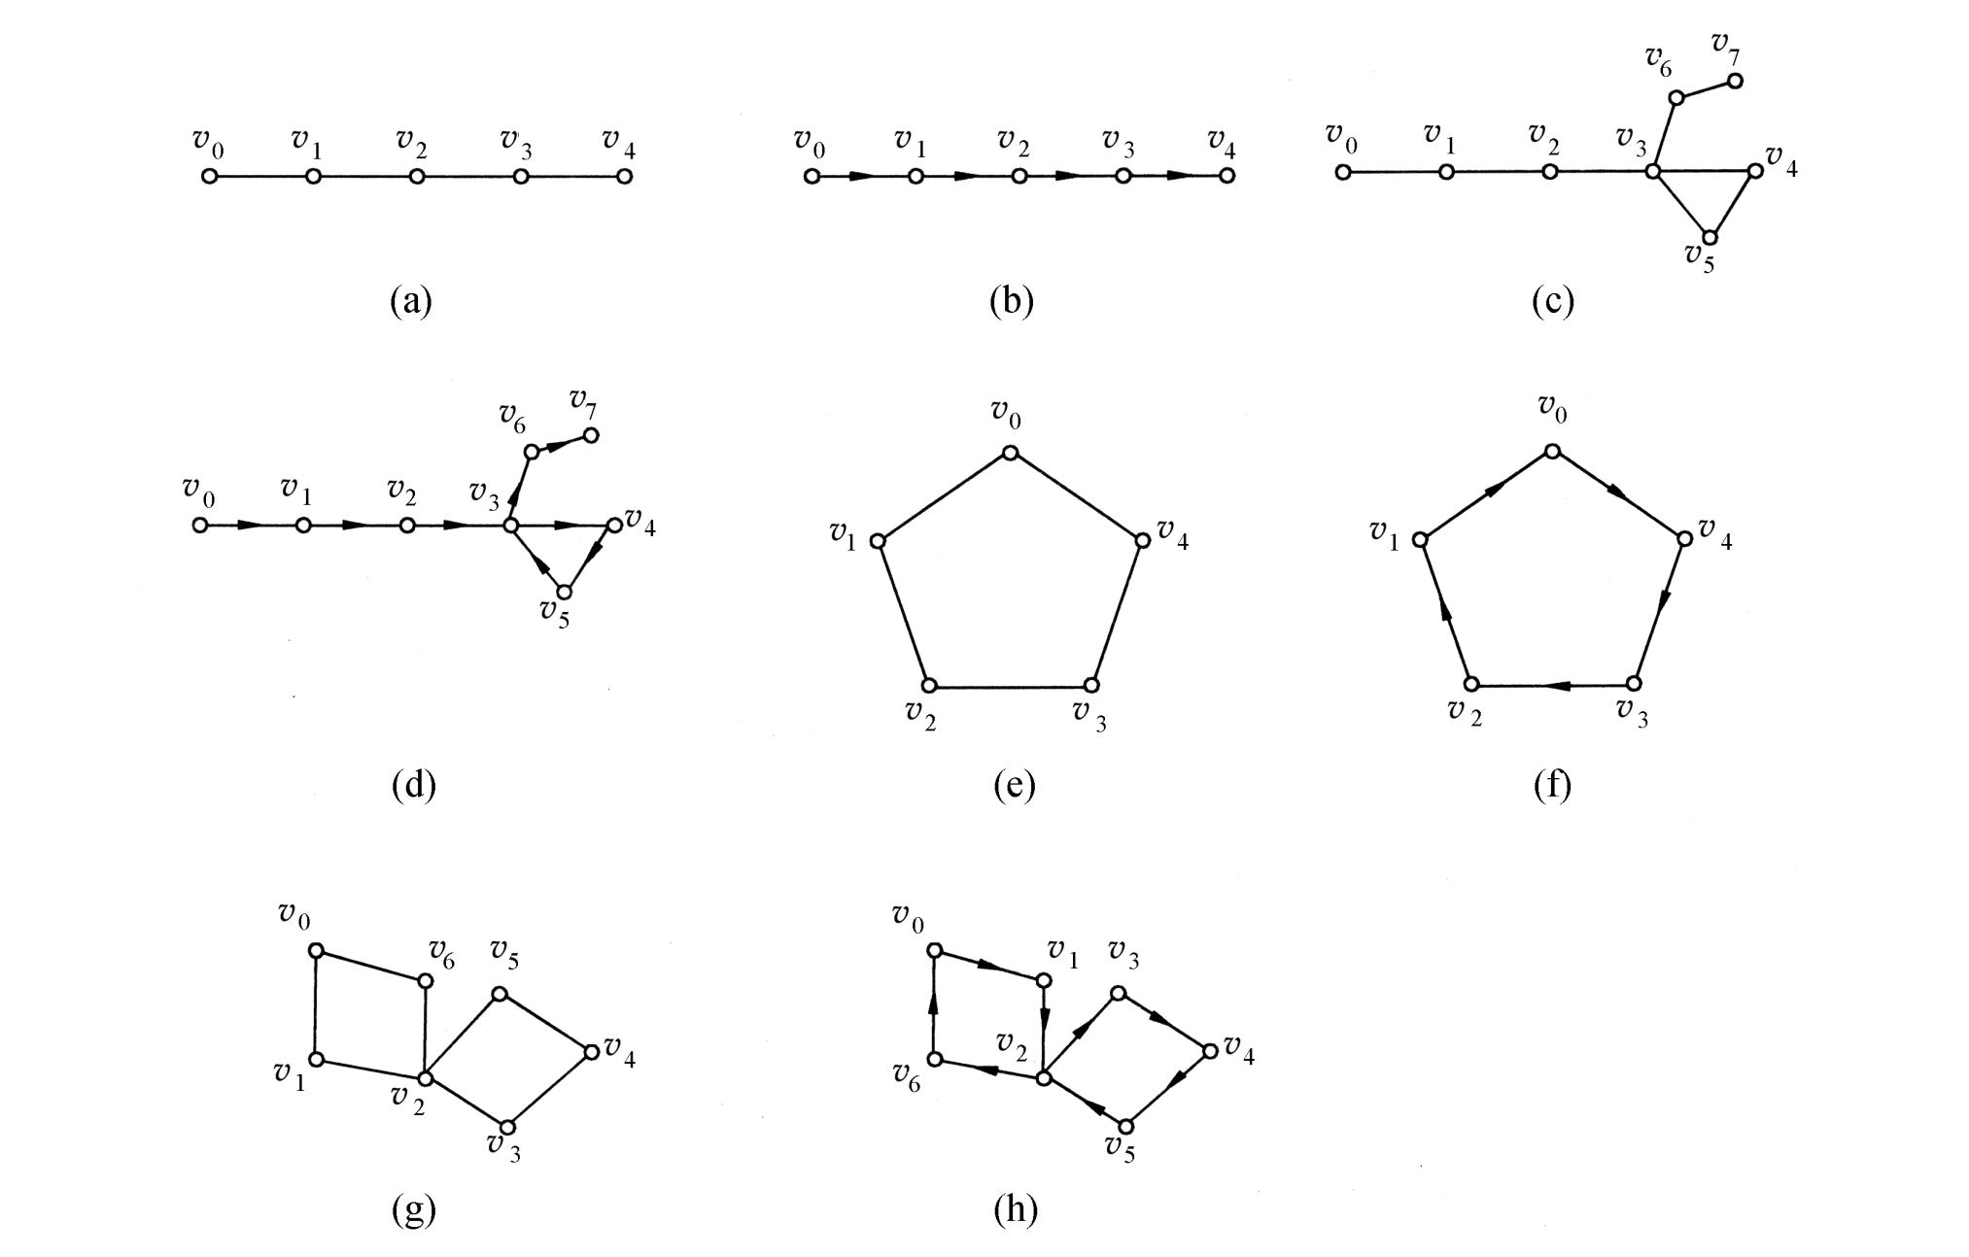
5.2 通路、回路和图的连通性
通路与回路
无向图的连通性
有向图的连通性
割集
通路与回路实例

Slide 28
5.2 通路、回路和图的连通性
通路与回路
无向图的连通性
有向图的连通性
割集
几点说明:
表示方法
① 用顶点和边的交替序列(定义), 如Γ=v₀e₁v₁e₂…e_{l}v_{l}
② 用边的序列, 如Γ=e₁e₂…e_{l}
③ 简单图中, 用顶点的序列, 如Γ=v₀v₁…v_{l}
④ 非简单图中,可用混合表示法,如Γ=v₀v₁e₂v₂e₅v₃v₄v₅
环是长度为1的圈, 两条平行边构成长度为2的圈.
在无向简单图中, 所有圈的长度≥3; 在有向简单图中, 所有圈的长度≥2.

Slide 29
5.2 通路、回路和图的连通性
通路与回路
无向图的连通性
有向图的连通性
割集
定理5.3 在n 阶图G中，若从顶点v_{i} 到v_{j}（v_{i}≠v_{j}）存在通路，则从v_{i} 到 v_{j} 存在长度小
于或等于n−1 的通路.
推论 在 n 阶图G中，若从顶点v_{i} 到 v_{j}（v_{i}≠v_{j}）存在通路，则从v_{i} 到v_{j} 存在长度小于
或等于n−1的初级通路（路径）.
定理5.4 在一个n 阶图G中，若存在 v_{i} 到自身的回路，则一定存在v_{i} 到自身长度
小于或等于 n 的回路.
推论 在一个n 阶图G中，若存在 v_{i} 到自身的简单回路，则一定存在长度小于或
等于n 的初级回路.

Slide 30
5.2 通路、回路和图的连通性
通路与回路
无向图的连通性
有向图的连通性
割集
定义5.12 设无向图G = <V,E>,
u与v连通: 若u与v之间有通路. 规定u与自身总连通.
定义5.13 设无向图G，
连通图:任意两点都连通的图. 平凡图是连通图.
连通分支: V关于连通关系R的等价类的导出子图
设V/R={V₁,V₂,…,V_{k}}, G[V₁], G[V₂], …,G[V_{k}]是G的连通分支, 其个数记作p(G) = k.
G是连通图 ⇔ p(G) = 1
例

Slide 31
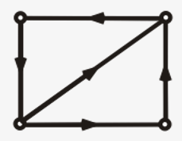
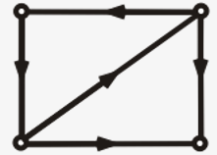
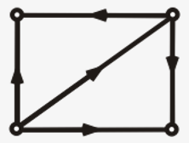
5.2 通路、回路和图的连通性
通路与回路
无向图的连通性
有向图的连通性
割集
定义5.14
设有向图D=<V,E>
u可达v: u到v有通路. 规定u到自身总是可达的.
可达具有自反性和传递性
D弱连通:基图为无向连通图
D单向连通: ∀u,v∈V，u可达v 或v可达u
D强连通: ∀u,v∈V，u与v相互可达
强连通⇒单向连通⇒弱连通
例
强连通
单向连通
弱连通
单向连通
弱连通
弱连通

Slide 32
5.2 通路、回路和图的连通性
通路与回路
无向图的连通性
割集
记 G−v: 从G中删除v及关联的边
G−V ′: 从G中删除V ′中所有的顶点及关联的边
G−e : 从G中删除e
G−E′: 从G中删除E′中所有边
定义5.15
设无向图G=<V,E>, V ′⊂V, 若p(G−V ′)>p(G)且∀V ′′⊂V ′, p(G−V ′′)=p(G), 则称
V ′为G的点割集. 若{v}为点割集, 则称v为割点.

Slide 33
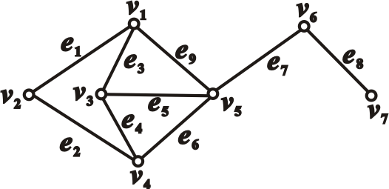
5.2 通路、回路和图的连通性
通路与回路
无向图的连通性
割集
点割集实例
例 {v₁,v₄}, {v₆}是点割集, v₆是割点.
{v₂,v₅}不是点割集

Slide 34
5.2 通路、回路和图的连通性
通路与回路
无向图的连通性
割集
定义 设无向图G=<V,E>, E ′⊆E, 若p(G−E ′)>p(G)且∀E ′′⊂E ′, p(G−E ′′)=p(G), 则称
E ′为G的边割集. 若{e}为边割集, 则称e为割边或桥.
在右图中，{e₁,e₂}，{e₁,e₃,e₅,e₆}，{e₈}等是边割集，e8是桥，{e₇,e₉,e₅,e₆}不是边割集
说明：
K_{n}无点割集
n阶零图既无点割集，也无边割集.
若G连通，E ′为边割集，则p(G−E ′)=2
若G连通，V ′为点割集，则p(G−V ′)≥2

Slide 35
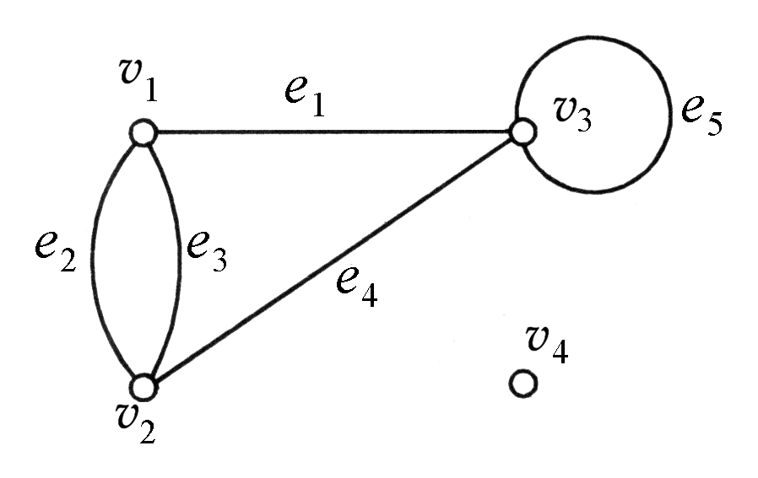
5.3 图的矩阵表示
无向图的关联矩阵
有向图的关联矩阵
有向图的邻接矩阵
有向图的可达矩阵
定义 设无向图G = <V, E>, V = {v₁, v₂, …, v_{n}}, E = {e₁, e₂, …, e_{m}}, 令m_{ij}为v_{i}与e_{j}的关联次数，称(m_{ij})_{n×m}为G的关联矩阵，记为M(G).
例
M(G) =
性质 (1) 每一列恰好有两个1或一个2

Slide 36
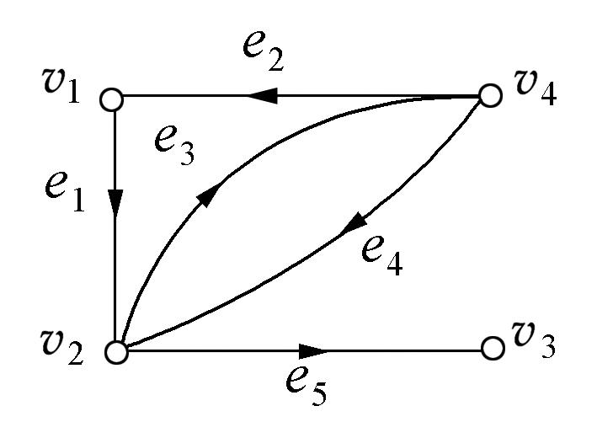
5.3 图的矩阵表示
无向图的关联矩阵
有向图的关联矩阵
有向图的邻接矩阵
有向图的可达矩阵
定义 设无环有向图D = <V,E>, V = {v₁, v₂, …, v_{n}}, E = {e₁, e₂, …, e_{m}}, 令
则称(m_{ij})_{n×m}为D的关联矩阵，记为M(D).
例
M(D)=
性质
(4) 平行边对应的列相同

Slide 37
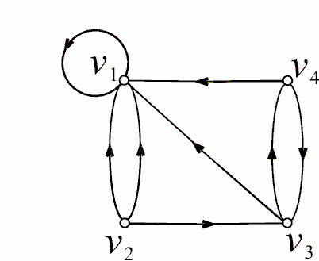
5.3 图的矩阵表示
无向图的关联矩阵
有向图的关联矩阵
有向图的邻接矩阵
有向图的可达矩阵
定义
设有向图D = <V, E>, V = {v₁, v₂, …, v_{n}}, E = {e₁, e₂, …,e_{m}}, 令 为顶点 v_{i} 邻接到
顶点 v_{j} 边的条数，称为D的邻接矩阵，记作A(D)，或简记为A.
性质
例

Slide 38
5.3 图的矩阵表示
无向图的关联矩阵
有向图的关联矩阵
有向图的邻接矩阵
有向图的可达矩阵
定理5.5 设 A为有向图 D 的邻接矩阵，V={v₁, v₂, …, v_{n}}为顶点集，则 A 的 l 次幂
A^{l}（l≥1）中元素
为D中v_{i} 到v_{j}长度为 l 的通路数，其中
为v_{i}到自身长度为 l 的回路数，而
为D中长度为 l 的通路总数，
为D 中长度为 l 的回路总数.
推论 设B_{l}=A+A²+…+A^{l}（l≥1），则 B_{l}中元素
为D中长度小于或等于 l 的通路数
为D中长度小于或等于 l 的回路数

Slide 39
5.3 图的矩阵表示
无向图的关联矩阵
有向图的关联矩阵
有向图的邻接矩阵
有向图的可达矩阵
例 有向图D如图所示，求 A, A², A³, A⁴，并回答诸问题：
(1) D 中长度为1, 2, 3, 4的通路各有多少条？其中回路分别为多少条？
(2) D 中长度小于或等于4的通路为多少条？其中有多少条回路？

Slide 40
5.3 图的矩阵表示
无向图的关联矩阵
有向图的关联矩阵
有向图的邻接矩阵
有向图的可达矩阵
(1) D中长度为1的通路为8条，其中有1条是回路.
D中长度为2的通路为11条，其中有3条是回路.
D中长度为3和4的通路分别为14和17条，回路分别为1与3条.
(2) D中长度小于等于4的通路为50条，其中有8条是回路.

Slide 41
5.3 图的矩阵表示
无向图的关联矩阵
有向图的关联矩阵
有向图的邻接矩阵
有向图的可达矩阵
定义 设D = <V, E>为有向图. V={v₁, v₂, …, v_{n}}, 令
称 (p_{ij})_{n×n} 为D的可达矩阵，记作P(D)，简记为P.
由于∀v_{i}∈V，v_{i}↔v_{i}，所以P(D)主对角线上的元素全为1.
由定义不难看出, D 强连通当且仅当 P(D)为全1矩阵.
右图所示有向图 D 的可达矩阵为

Slide 42
第五章 基本要求
握手定理、推论，及其应用
简单图、完全图、子图、补图、图同构的概念、性质，及其应用
通路与回路的定义、分类及表示法
无向图连通性、连通度有关的诸多概念
割集：点割集、边割集、割点、割边的判断
用邻接矩阵及其幂求有向图中通路与回路数的方法，会求可达矩阵

Slide 43
习题1
1．9阶无向图G中，每个顶点的度数不是5就是6. 证明G中至少有5个6度顶点或至少有6个5度顶点.
证 关键是利用握手定理的推论.
方法一：穷举法
设G中有x个5度顶点，则必有(9−x)个6度顶点，由握手定理推论可知，(x, 9−x)只有5种可能：(0,9), (2,7), (4,5), (6,3), (8,1）它们都满足要求.
方法二：反证法
否则，由握手定理推论可知，“G至多有4个5度顶点并且至多有4个6度顶点”，这与G是 9 阶图矛盾.

Slide 44
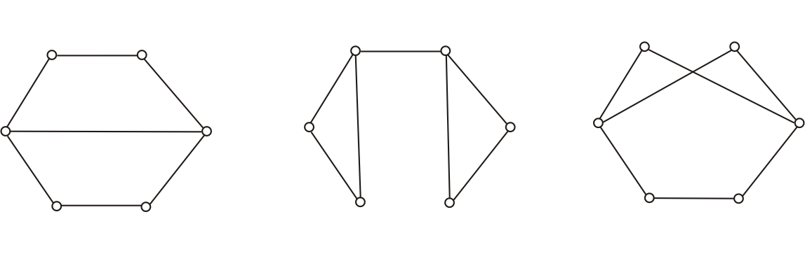
习题2
2．数组2, 2, 2, 2, 3, 3能简单图化吗？若能，画出尽可能多的非同构的图来.
只要能画出6 阶无向简单图，就说明它可简单图化. 下图的4个图都以此数列为度数列，请证明它们彼此不同构，都是K₆的子图.

Slide 45
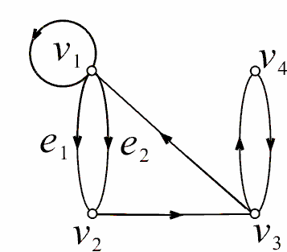
练习3
3．有向图D如图所示，回答下列诸问：
(1) D中有几种非同构的圈？
(2) D中有几种非圈非同构的简单回路？
(3) D是哪类连通图?
(4) D中v₁到v₄长度为1,2,3,4的通路各多少条？其中几条是非初级的简单通路？
(5) D中v₁到v₁长度为1,2,3,4的回路各多少条？讨论它们的类型.
(6) D中长度为4的通路（不含回路）有多少条？
(7) D中长度为4的回路有多少条？
(8) D中长度≤4的通路有多少条？其中有几条是回路？
(9) 写出D的可达矩阵.

Slide 46
解
(1) D中有3种非同构的圈，长度分别为1,2,3，请画出它们的图形.
(2) D中有3种非圈的非同构的简单回路，长度分别为 4,5,6. 请画出它们的图形来.
(3) D是强连通的（为什么？）
为解(4)—(8)，只需先求D的邻接矩阵的前4次幂.

Slide 47
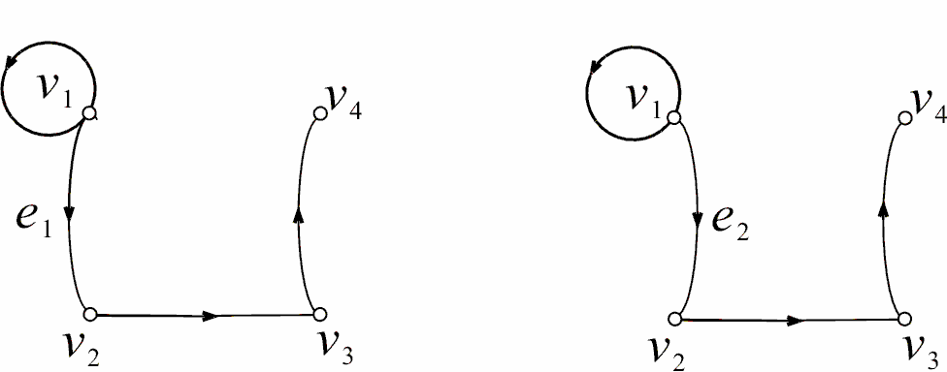
解
(4) v₁到v₄长度为1,2,3,4的通路数分别为0,0,2,2.其中只有长度为4的两条是非初级的简单通路（定义意义下），见下图所示.

Slide 48
解
(5) v₁到v₁长度为1,2,3,4的回路数分别为1,1,3,5. 其中长度为1的是初级的(环)；长度为2的是复杂的；长度为3的中有1条是复杂的，2条是初级的；长度为4的有1条是复杂的，有4条是非初级的简单回路. 请在图中行遍以上各回路.
(6) 长度为4的通路(不含回路)为33条.
(7) 长度为4的回路为11条.
(8) 长度≤4的通路88条，其中22条为回路.
(9) 4×4的全1矩阵.

